Slide 1
Проект «Копилка добрых дел» образовательные лектории Автор проекта: Маковецкая Дарья
март-ноябрь 2018 г. г. Петрозаводск

Slide 2
Ключевая проблема и причины:
недостаток подготовленных специалистов в социальных учреждениях, координирующих деятельность привлекаемых добровольцев:
недостаток методически описанных стандартов работы с добровольцами, недостаток культуры взаимодействия с волонтерами,
недостаток нормативных документов по работе с добровольцами (концепция организации, соглашение с добровольцем и т.п.),
низкий уровень мотивации у специалистов в привлечении добровольцев, т.к. нет общего понимания значимости и результативности от работы добровольцев, иногда отсутствие задач в штатных расписаниях организаций.

Slide 3
Цель и задачи проекта
Цель - к декабрю 2018 г. по итогам образовательных лекториев «Копилка добрых дел» разработать стандарты добровольческой деятельности для социальных учреждений, методические рекомендации по организации работы добровольцев в социальных учреждениях.
Основные задачи проекта:
Подготовить и изготовить методические рекомендации и стандарты по работе с добровольцами «Копилка добрых дел» для специалистов социальных учреждений,
Провести серию круглых столов по повышению квалификации сотрудников, работающих с добровольцами,
Подвести итоги проекта, составить отчет.

Slide 4
Количественные результаты проекта
Разработан курс повышения квалификации профессиональной и социальной компетентности руководителей и членов социально ориентированных некоммерческих организаций в сфере организации работы с добровольцами, не менее 8 академ.час.,
Проведено не менее 3х круглых столов по темам: «Стандарты организации работы добровольцев», «Нормативные документы работы с добровольцами», «Основы координации добровольцев».
Не менее 50 специалистов социальных организаций г.Петрозаводска получили знания по организации работы добровольцев,
Привлечено не менее 7 организаций в подготовке и реализации проекта,
О ходе реализации проекта регулярно размещаются информационные материалы на молодежных сайтах, сайтах учебных заведений. Всего размещено не менее 3 статей в региональных Интернет-изданиях, не менее 3 статей в районных СМИ.

Slide 5
Качественные результаты проекта
Разработаны стандартные подходы в работе с добровольцами в социальных организациях,
Разработан курс повышения квалификации сотрудников социальных организаций по работе с добровольцами Созданы условия для самореализации опытных добровольцев.
Добровольцы в социальных организациях получают более качественный сервис со стороны сотрудников, дольше остаются в организации за счет супервизии, вовлеченности в работу и позитивное отношение к ним со стороны работников.
Сервис услуг волонтеров в социальных учреждениях улучшен, это отмечают посетители учреждений.

Slide 6
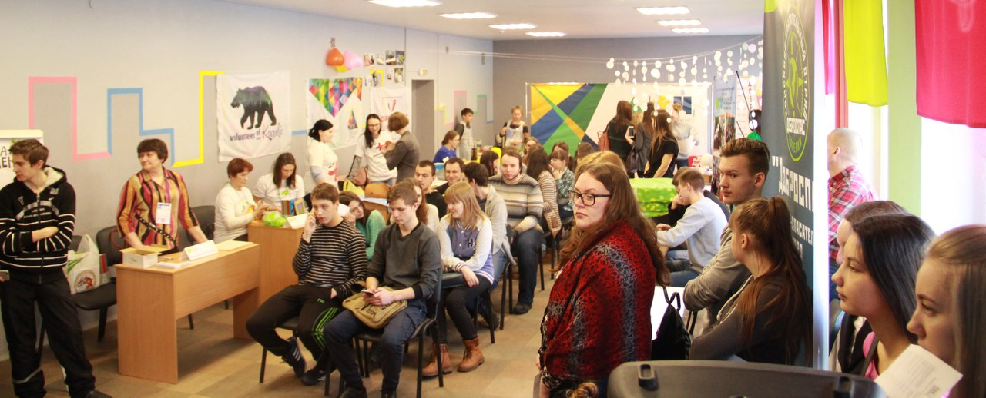
Ключевые события
Стратегическая сессия – обсуждение проблемных точек во взаимодействии организации и добровольца в рамках Ярмарки волонтерских вакансий (февраль 2018 г.)

Slide 7
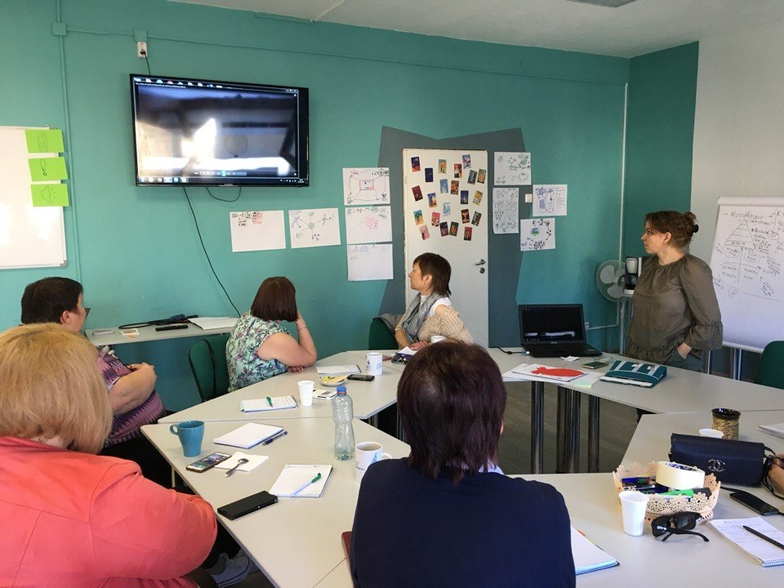
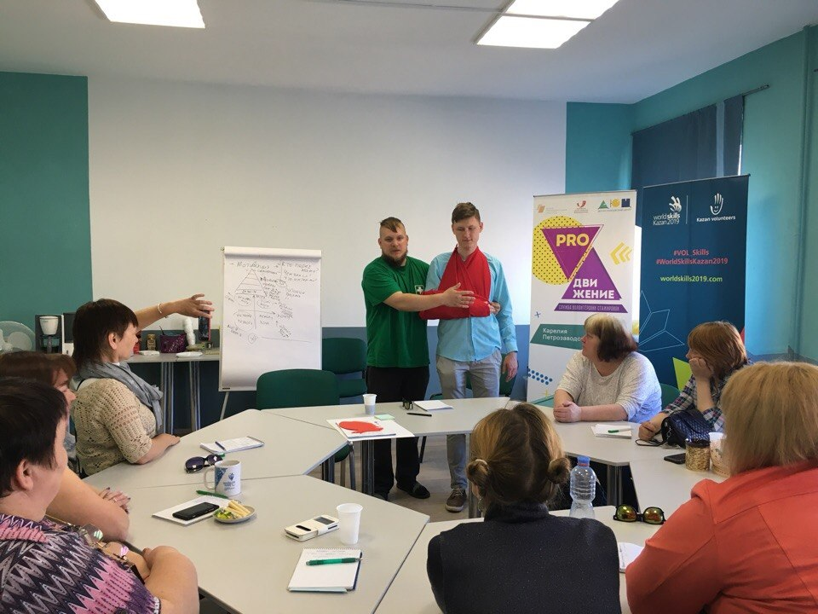
Ключевые события
Семинар организация работы волонтеров в социальных организациях, опыт организаций Карелии (май 2018 г.)

Slide 8
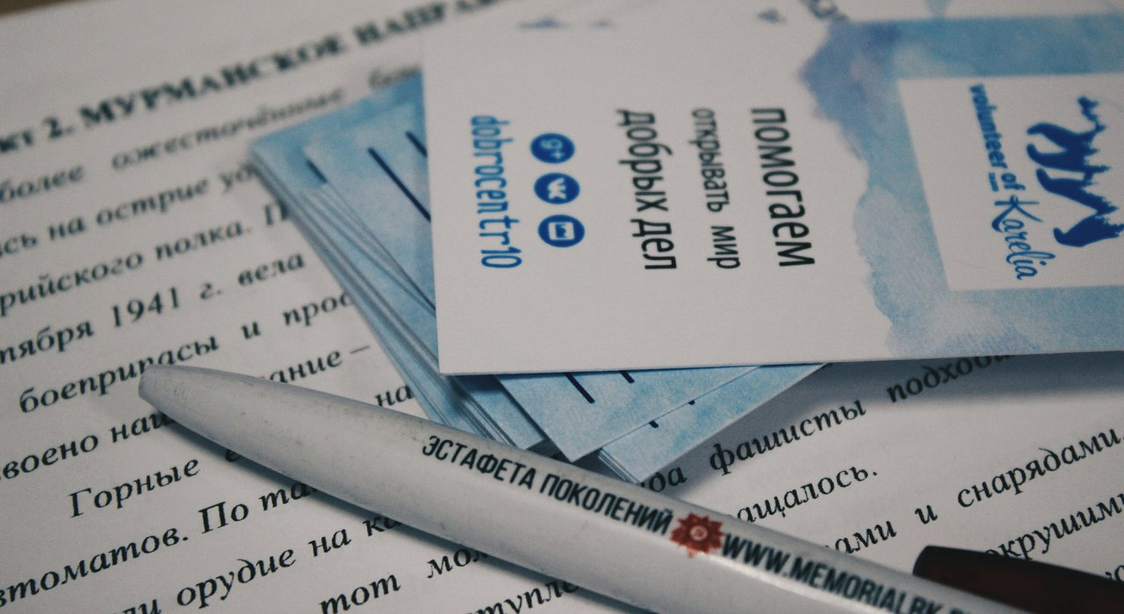
Ключевые события
Разработка документов, регламентирующих работу волонтеров, консультирование с учреждениями социальной сферы (апрель-май 2018 г.)

Slide 9
Общий бюджет проекта 70000 руб.
Необходимо 30000 руб.:
Издательские расходы на тиражирование методических материалов
Канцелярские товары для проведения семинаров
Расходы для проведения кофе-паузы во время семинаров
Сертификаты участникам проекта, благодарственные письма
Имеющиеся ресурсы 40000 руб. (финансовый эквивалент):
Помещение для проведения семинаров
Оборудование для разработки методик
Помощь волонтеров-верстальщиков для подготовки материалов к тиражированию
Руководитель проекта, методист, pr-специалист на добровольческих основах

Slide 10
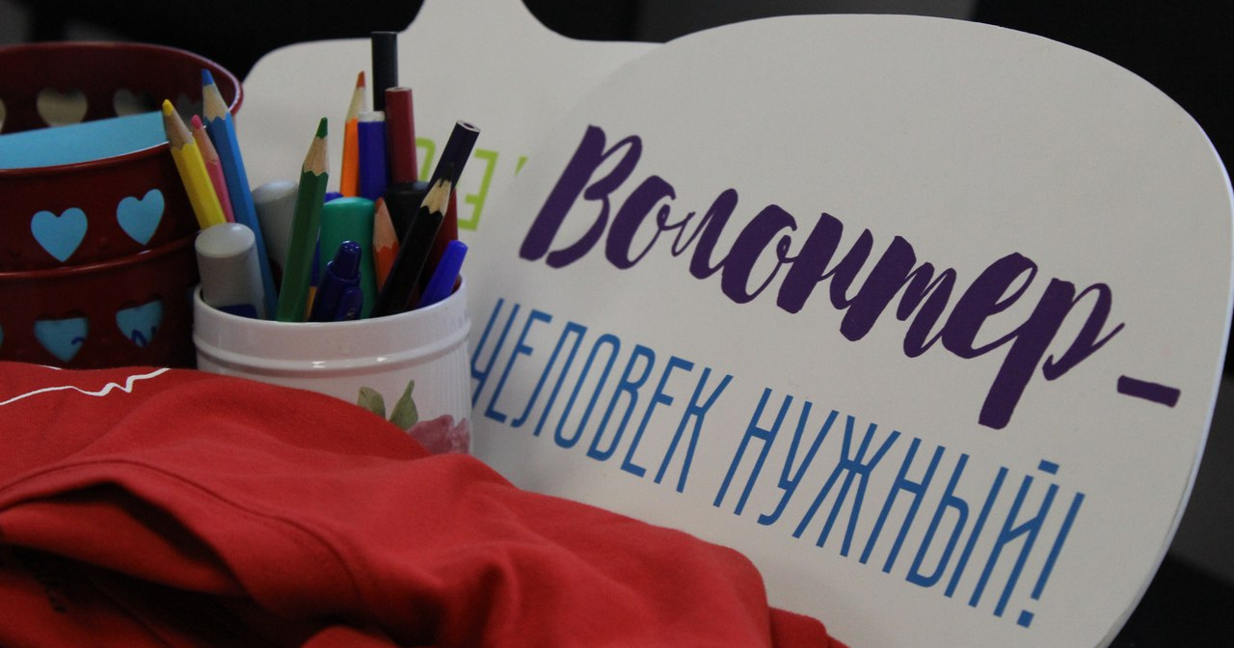
Развитие проекта
Тиражирование методических материалов в районы Карелии
Разработка новых спец.курсов и семинаров по актуальным темам как для сотрудников учреждений социальной сферы, так и для волонтеров
Подготовка тренеров для увеличения числа обучаемых сотрудников учреждений социальной сферы

Slide 11
Контакты
Дарья Маковецкая,
руководитель Карельского центра развития добровольчества
М.т. 8 906 206 1212
E-mail: dobrocentr@gmail.com

